Slide 1
第七次全国人口普查 自主填报流程简介
主讲人：潘虹宇
日 期： 2020 年 9月

Slide 2
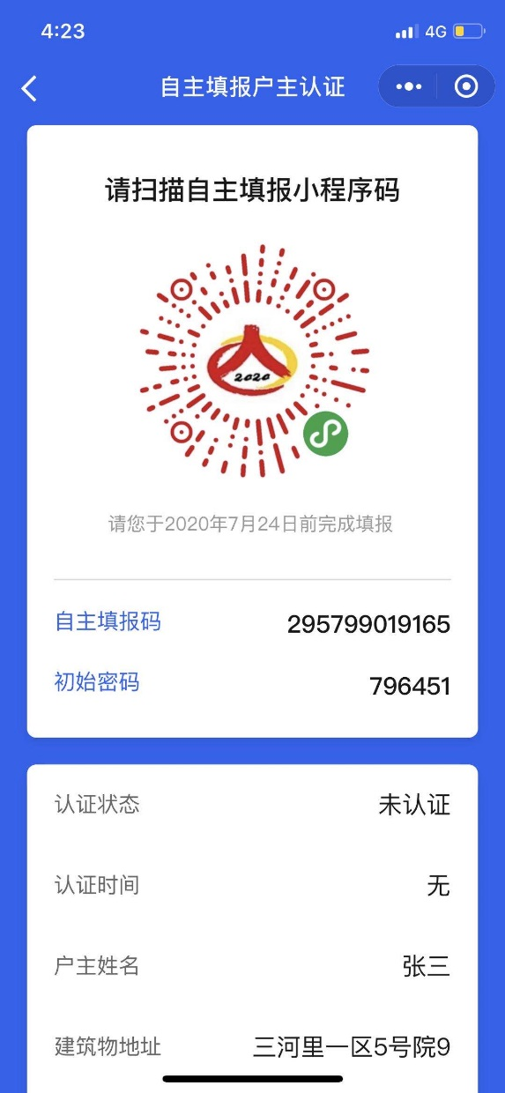
自主填报的两种方式
1、一户一码：直接扫码普查员提供的二维码
2、公共二维码：需输入自主填报码和初始密码

Slide 3
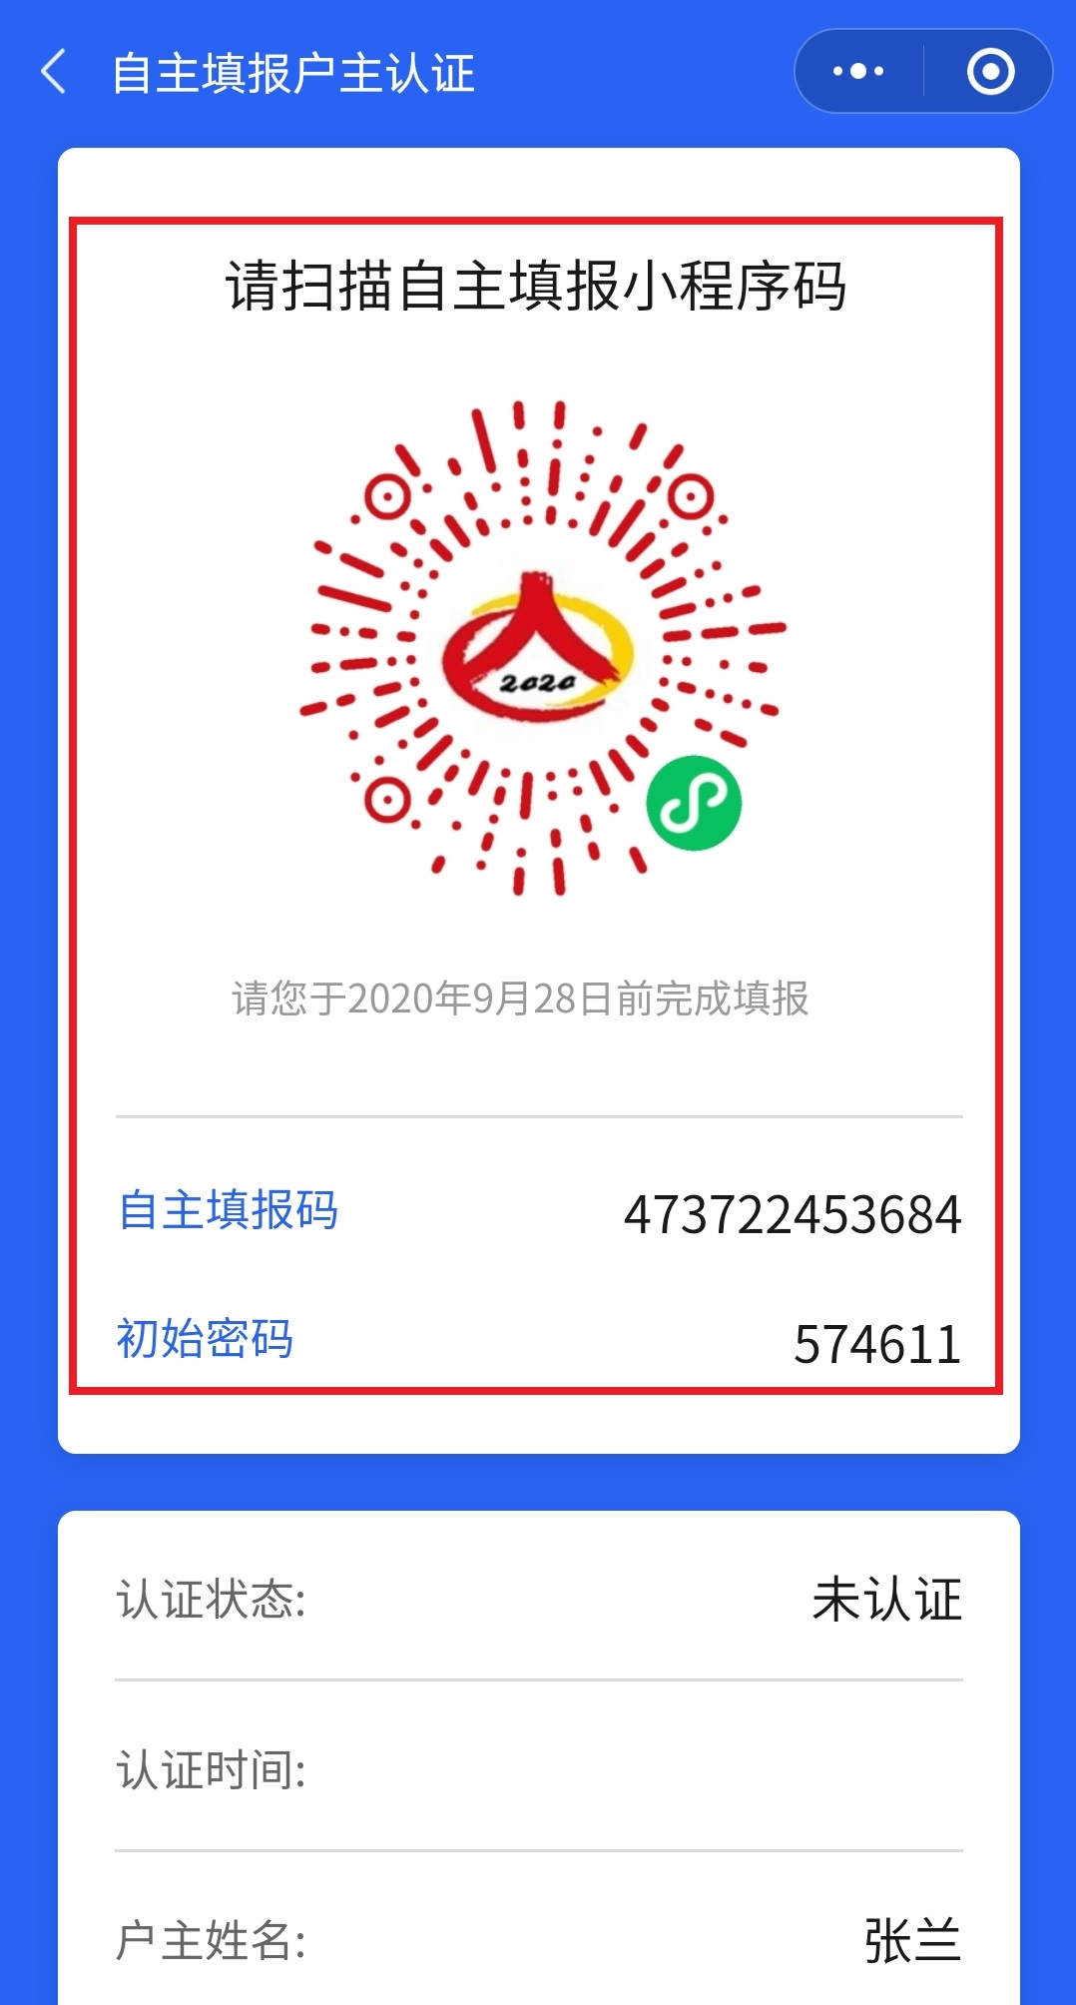
一、普查对象前期准备
①自主填报码
（普查员上门摸底后提供）
②一部装有微信的智能手机

Slide 4
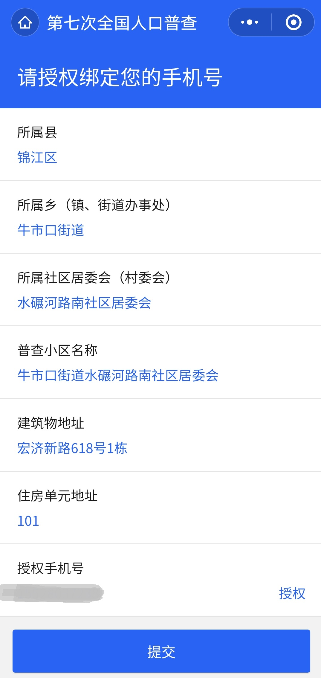
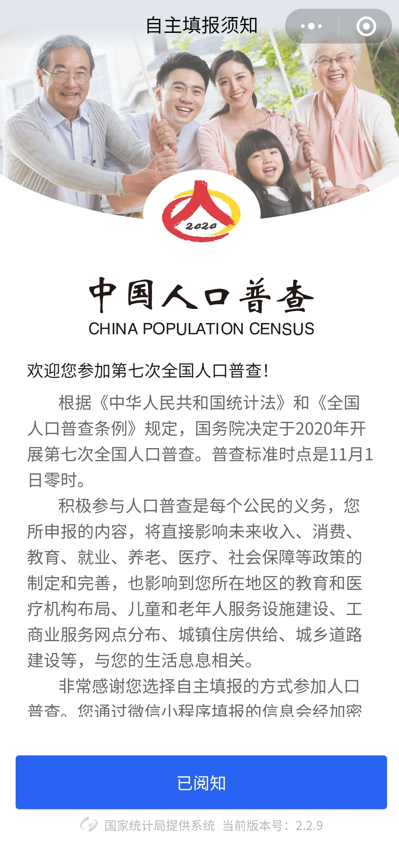
二、自主填报操作——一户一码
①微信扫描自主填报码
②授权绑定手机号
③进入人普页面

Slide 5
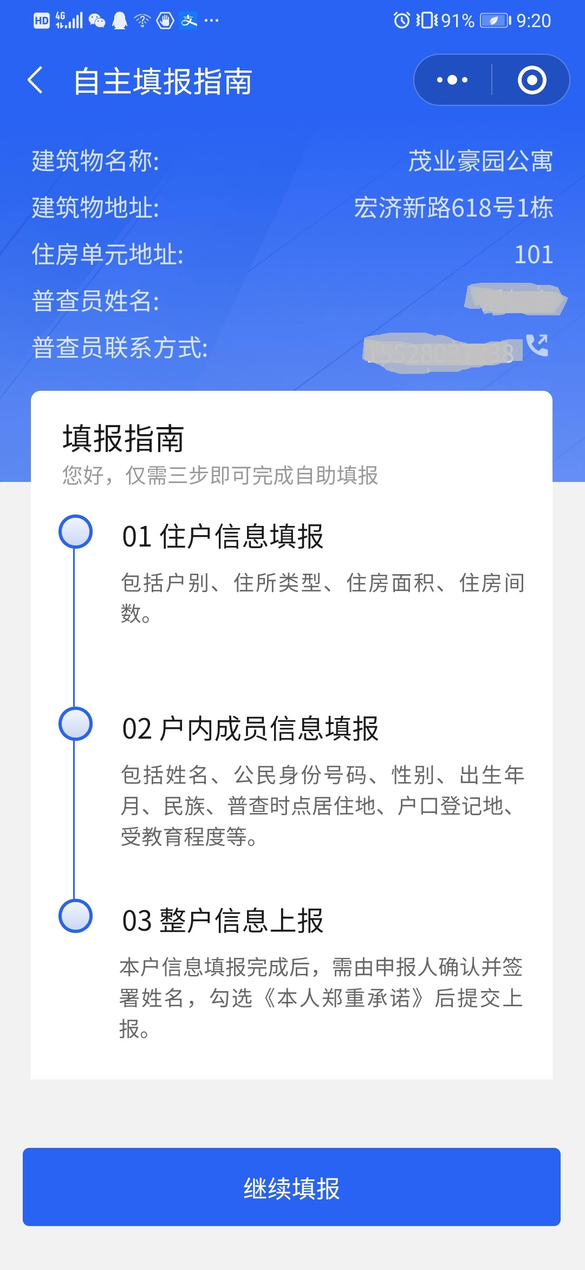
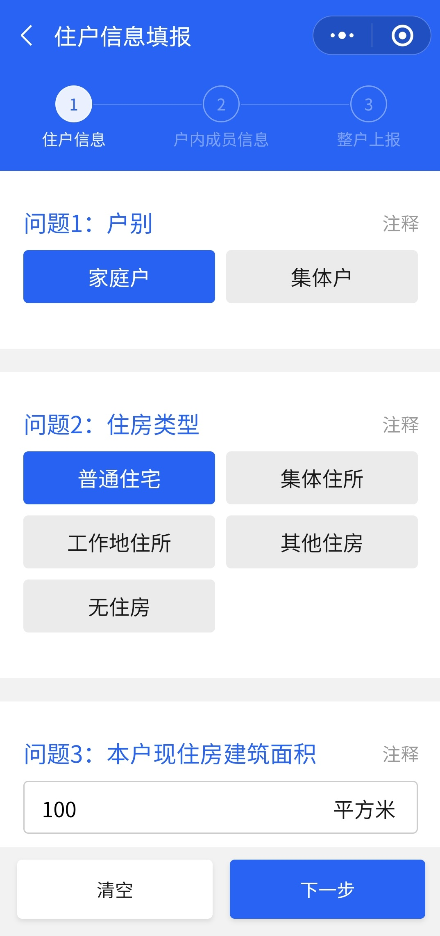
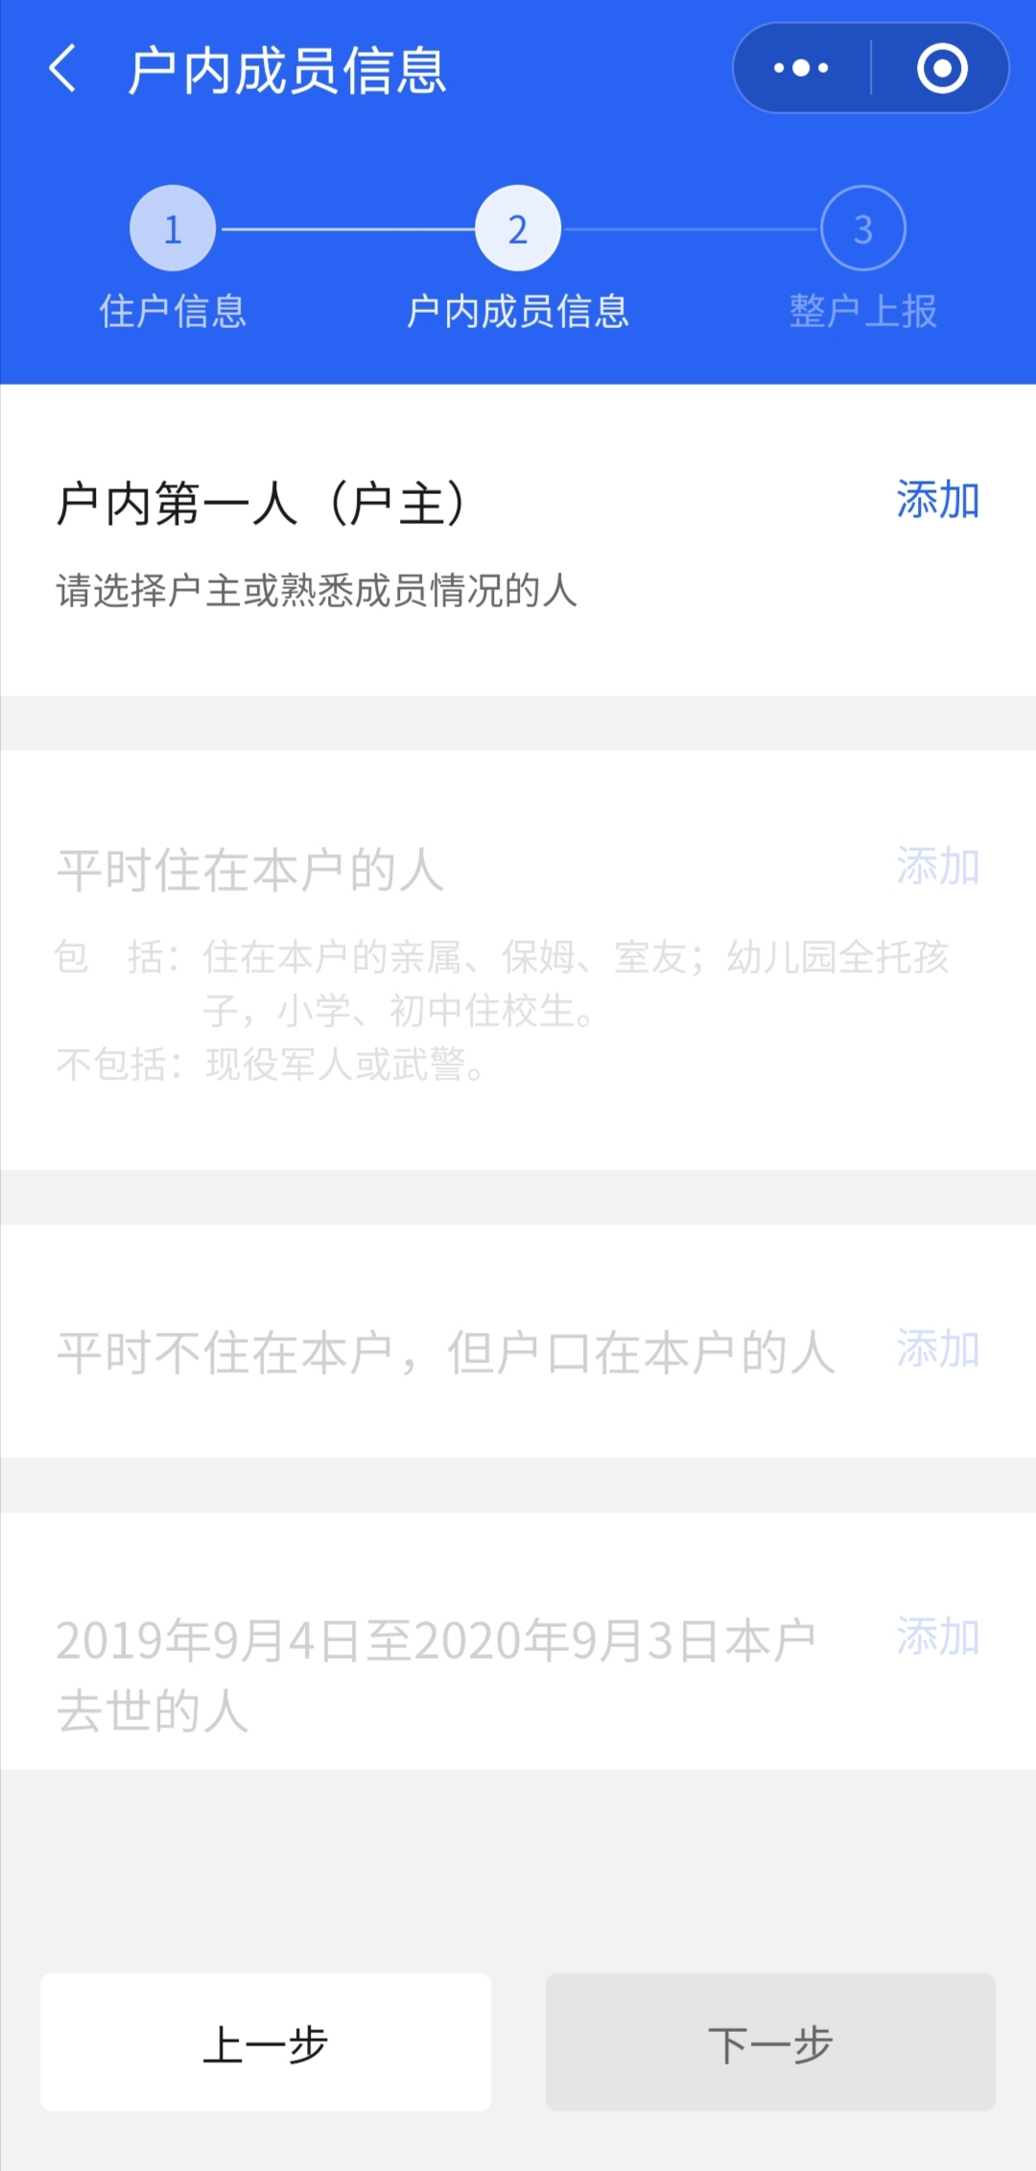
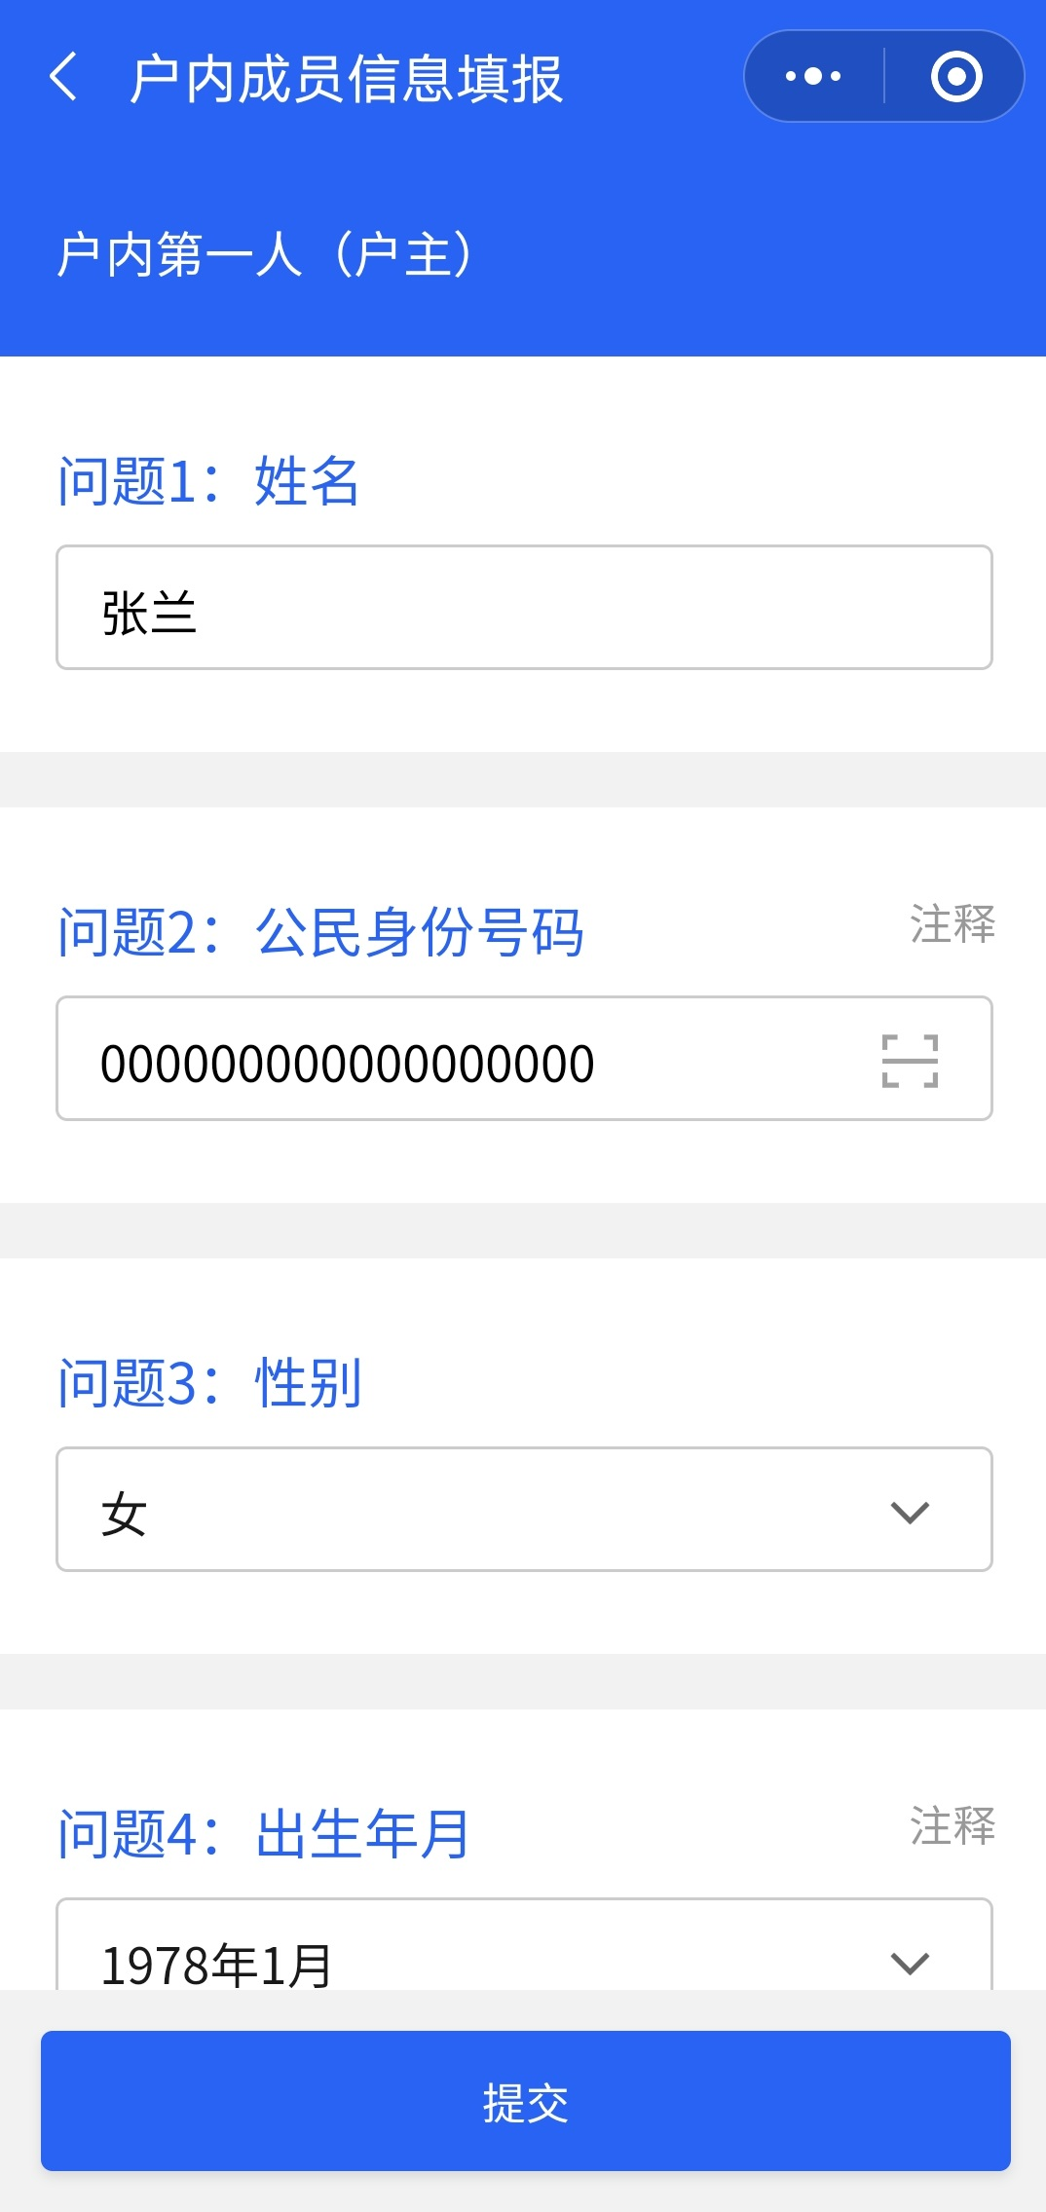
二、自主填报操作——一户一码
④开始填报
⑤填写户信息
⑥依次添加
⑦首先填写户主信息

Slide 6
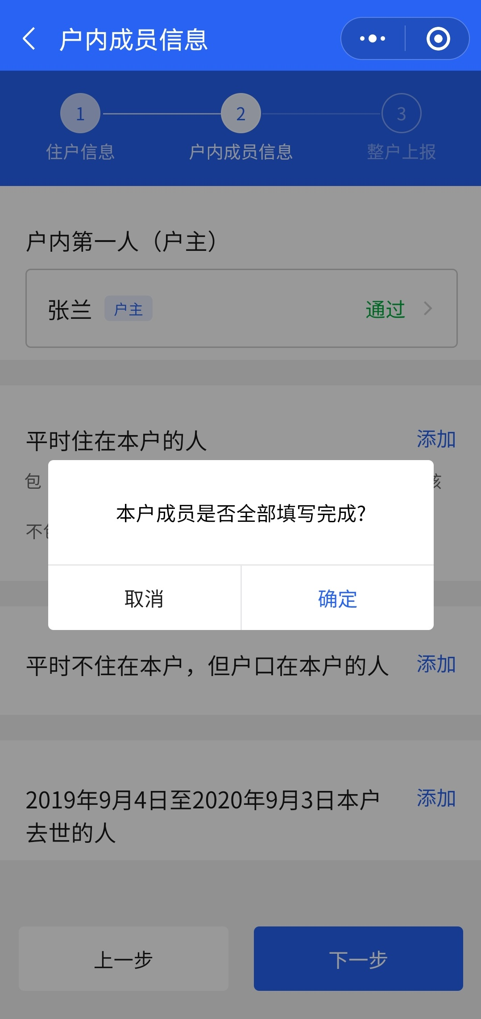
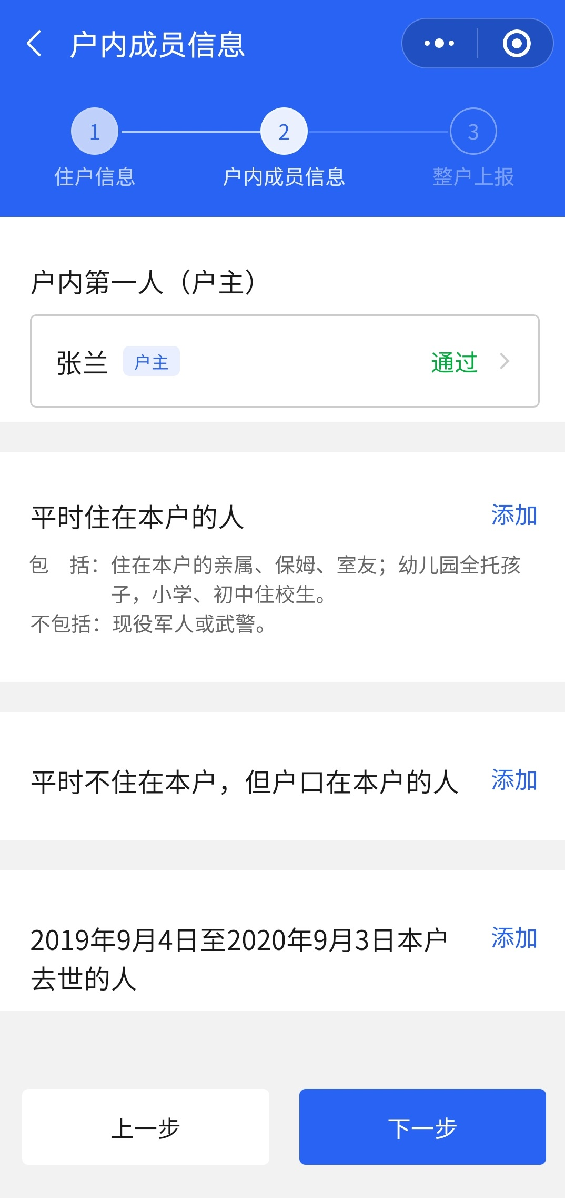
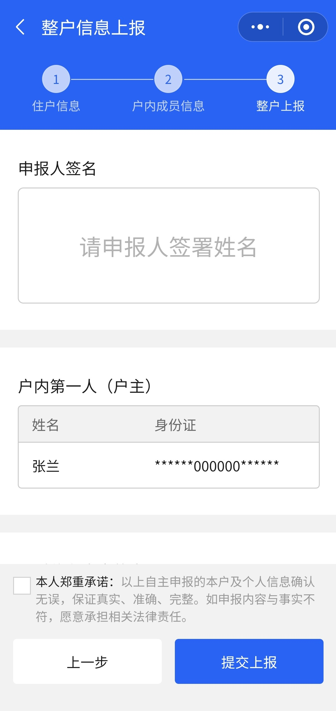
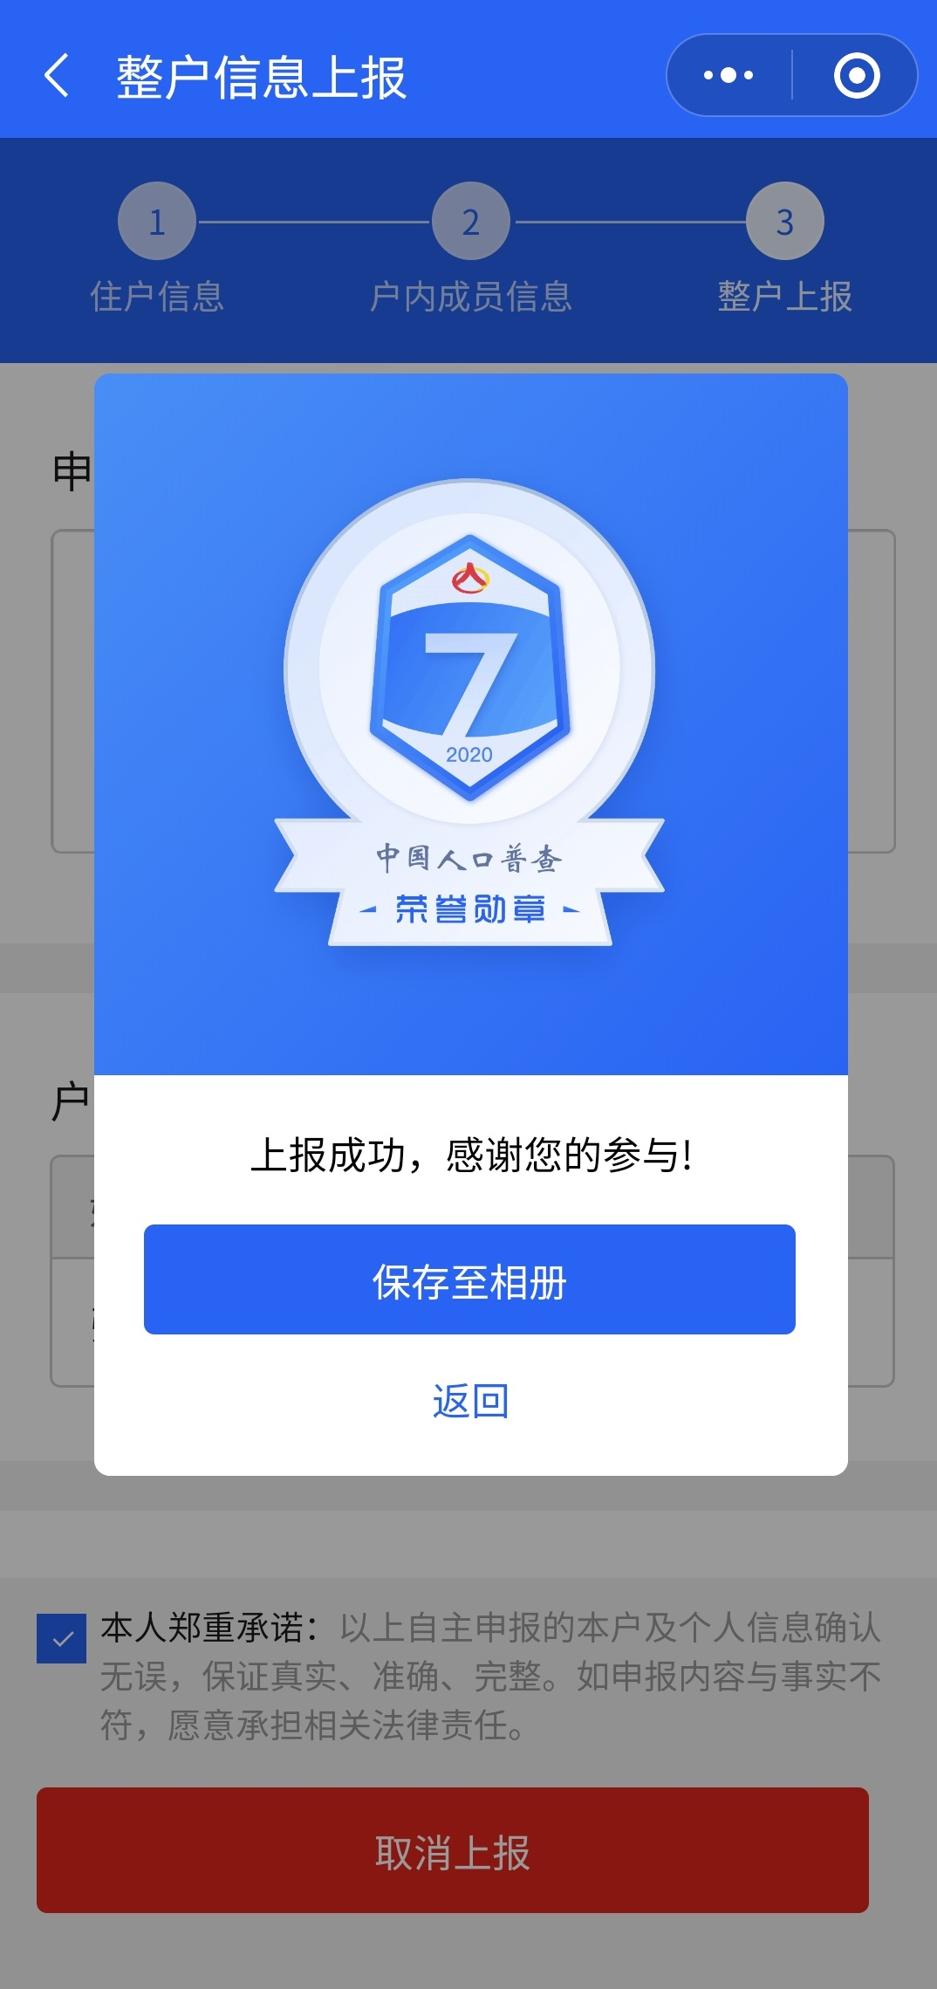
二、自主填报操作——一户一码
⑧填写本户所有成员信息
⑨确认填写完成
⑩提交上报
⑪自主填报完成

Slide 7
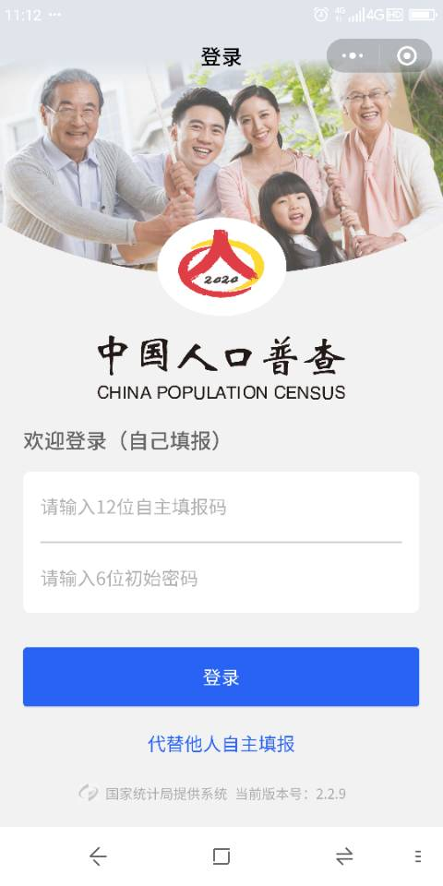
三、自主填报操作——公共二维码
①获取自主填报码、初始密码
②扫描公共二维码后，输入自主填报码、初始密码
③授权绑定手机号
④进入人普页面

Slide 8
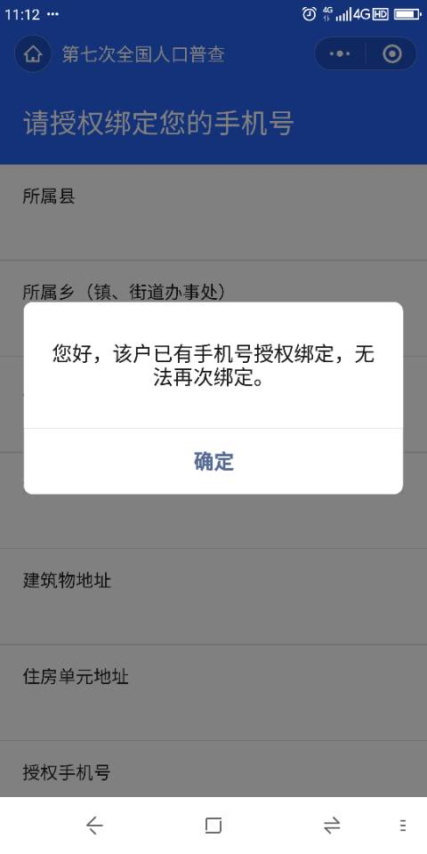
四、自主填报操作——代他人填报
①一户只能绑定一个手机号
②若已绑定手机号，可代他人填报
③输入自主填报码和绑定的手机号码
④进入人普页面

Slide 9
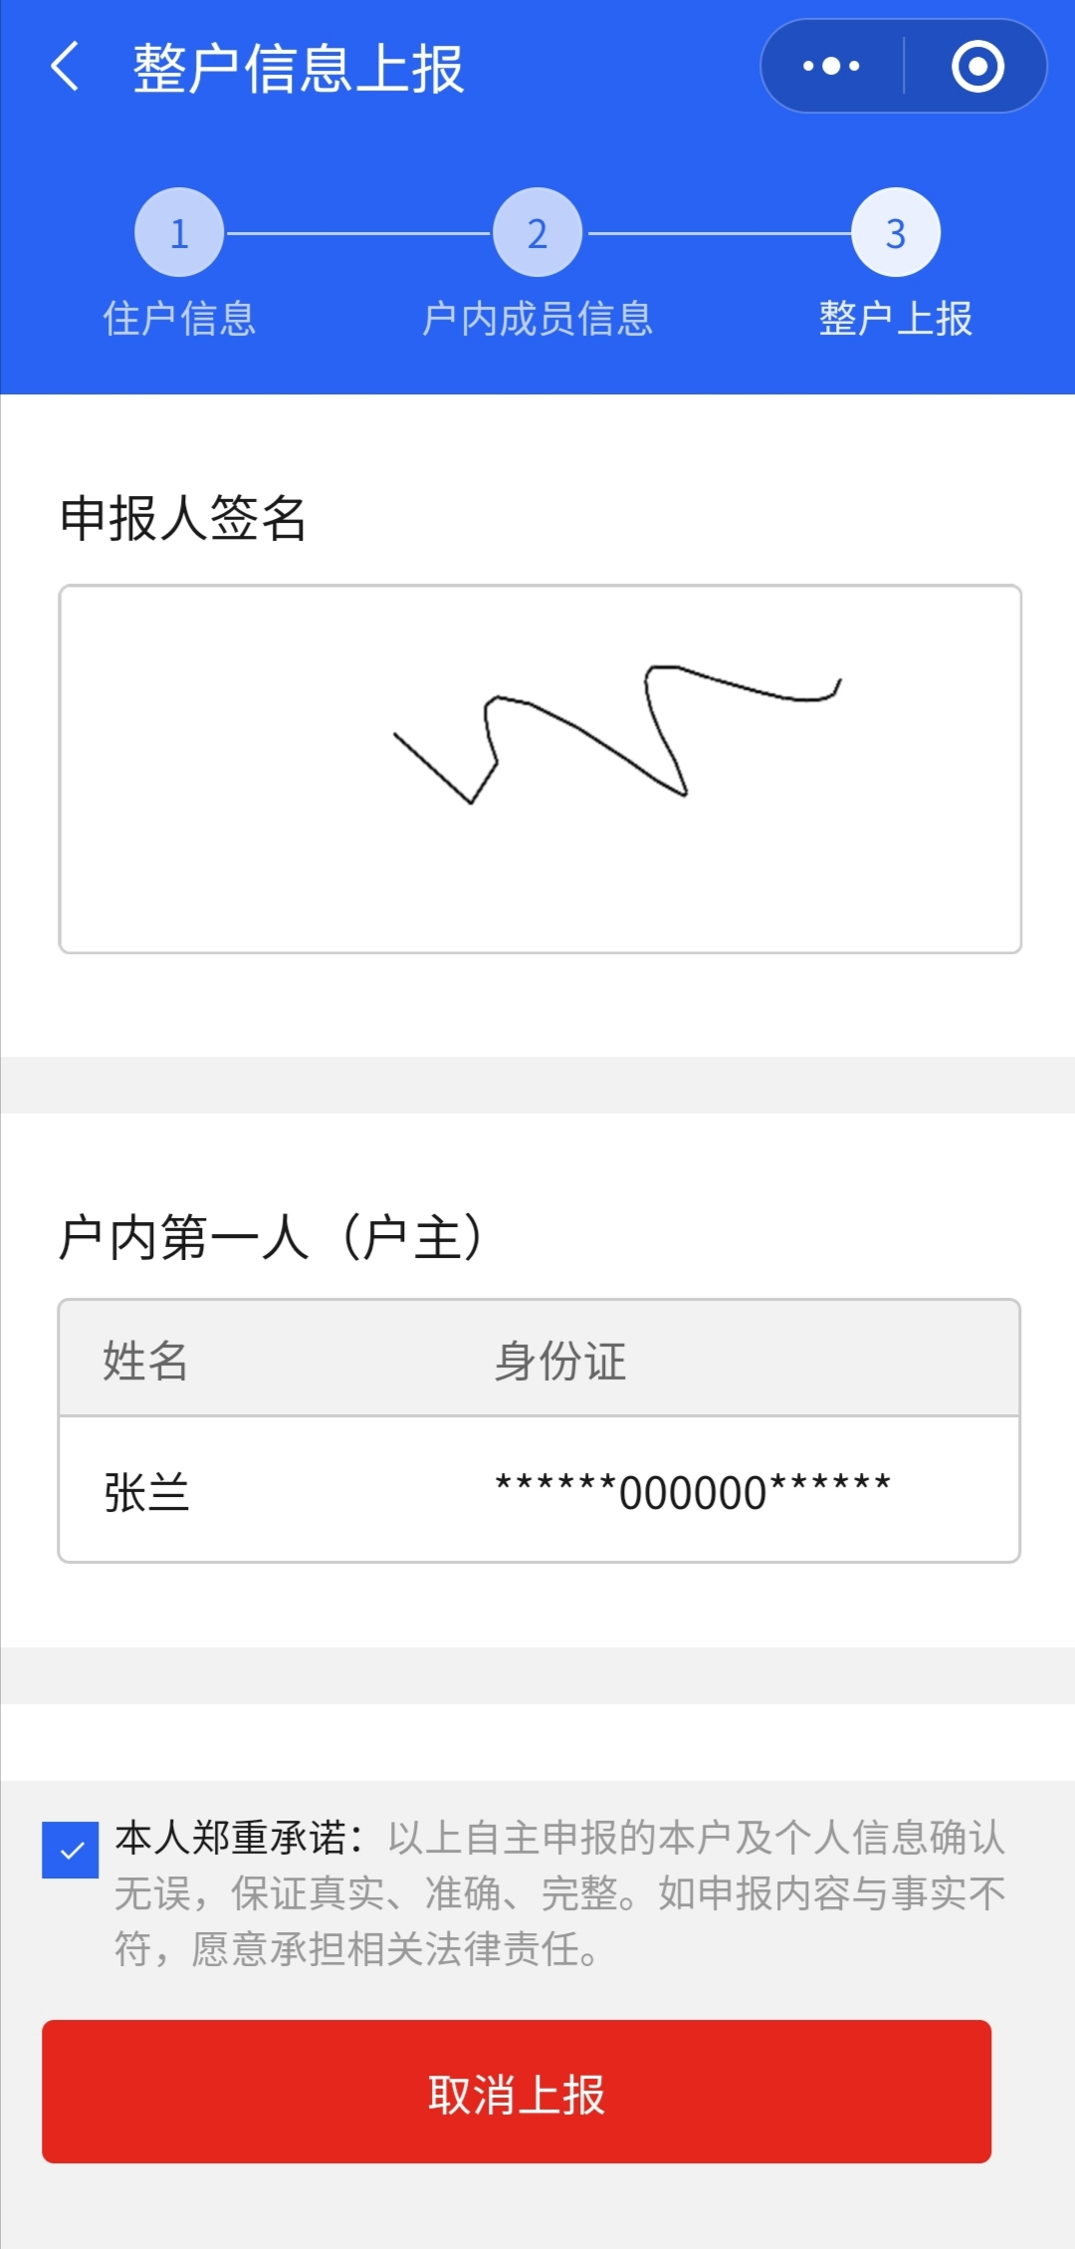
五、常见问题
1、如何进行自主填报
——普查员入户摸底提供自主填报码
2、提示“本户已有手机号绑定，无法再次绑定”
——一户只能绑定一个手机号
3、如何联系负责本户的普查员
——自主填报指南上方普查员联系方式
4、希望普查员上门填报
——联系负责本户的普查员
5、填报信息有误，如何修改
——微信扫描自主填报二维码，取消上报后修改

Slide 10
五、常见问题
6、自主填报审核不通过怎么办？
——请根据红色提示信息进行修改确认，核实后修改或确认上报
7、自主填报时限
——10月11日至11月5日。对于未完成填报的自主填报户，11月5日后普查员会上门补充填报
8、只能由申报人一人完成自主填报吗？
——可代替他人进行填报，需输入12位自主填报码和绑定的申报人手机号
9、港澳台居民和外籍人员可以自主登记吗？
——不可以。港澳台居民和外籍人员只能由普查指导员或普查员入户填报

Slide 11
谢 谢！

